Slide 1
KOULUTUS: Hyvät väestösuhteet

Slide 2
Koulutuksessa pohdittavia kysymyksiä:
Miten yhteiskunnallinen ilmapiiri vaikuttaa ihmisten elämään? Miksi syrjintää esiintyy? Mihin ryhmiin syrjintä kohdistuu?
Mistä tekijöitä väestösuhteet koostuvat?
Mikä on eri toimijoiden roolit ja vastuu hyvien väestösuhteiden rakentamisessa?
Notes:
Pohjois-Irlanti: peace walls, mikään muu tekijä ei selitä sitä, että Pohjois-Irlanti on kaikilla mittareilla kehittymättömin: terveydelliset tekijät,

Slide 3
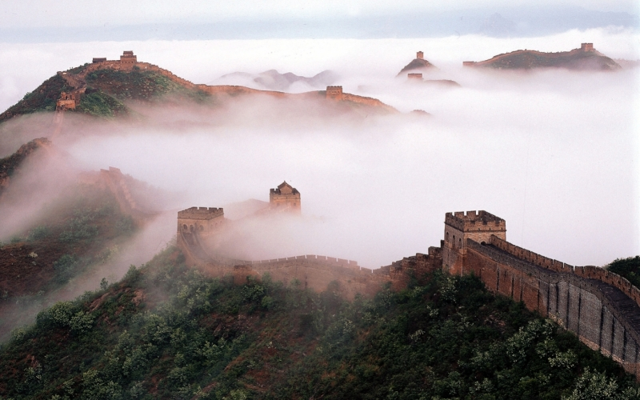

Slide 4
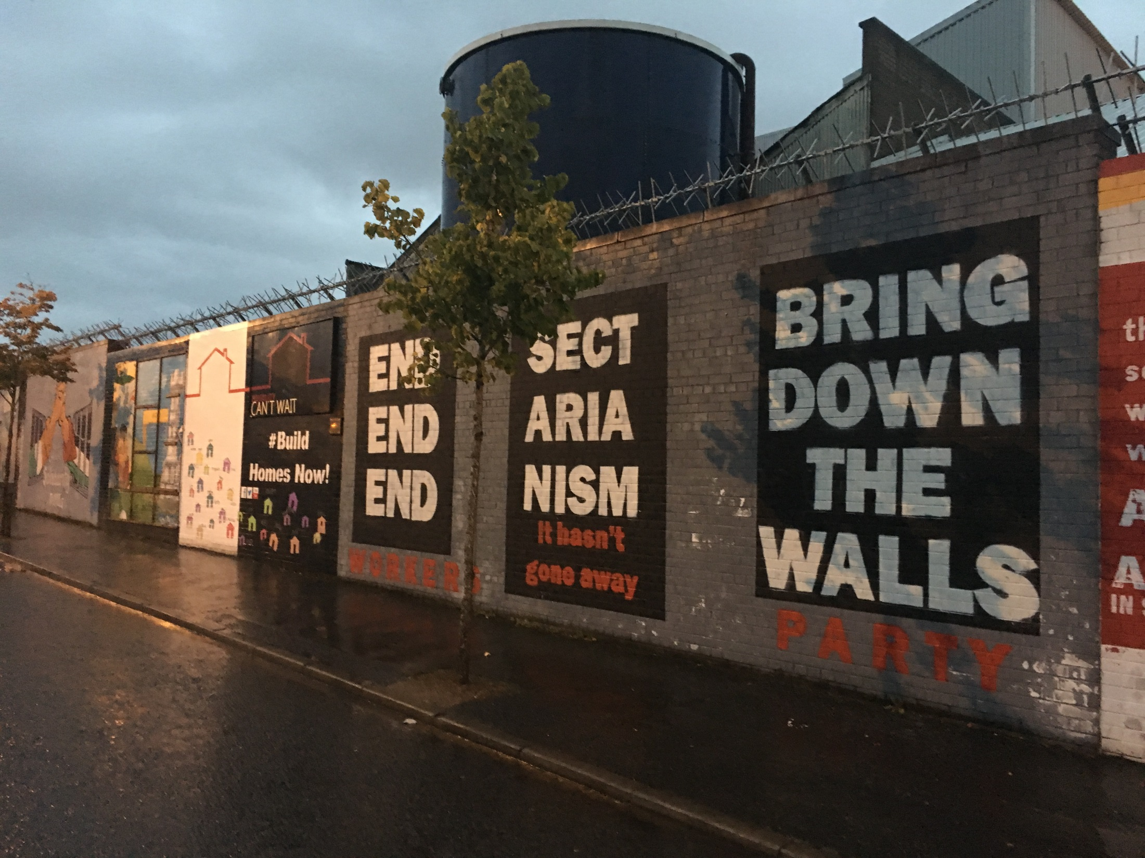

Slide 6
Miksi syrjintää esiintyy? (sosiaalipsykologinen näkökulma)
Normi ja epänormaali
Tieto ja stereotypiat
Ryhmäidentiteetit
Valta ja hierarkiat

Slide 7
Miten syrjintään voidaan puuttua?
Lainsäädännöllä
Yhdenvertaisuutta ja syrjimättömyyttä edistävillä toimintatavoilla ja menetelmillä
Sosiaalipsykologisen tutkimuksen perusteella syrjintää voidaan ennaltaehkäistä vaikuttamalla yhteisön (esimerkiksi työyhteisön) asenteisiin, koettuun turvallisuuteen, eri ryhmien väliseen vuorovaikutukseen ja osallisuuteen.

Slide 8
Hyvien väestösuhteiden politiikka
Ihmiset kasvavat ja elävät yhteisöissä, jotka tukevat tai rajoittavat heidän mahdollisuuksiaan elää ihmisarvoista elämää
Pyrkimys rakentaa yhteisö, joka tukee kaikkien yksilöidensä perus- ja ihmisoikeuksien toteutumista sekä näiden mahdollisuuksia toimia aktiivisina yhteisön jäseninä

Slide 9
Hyvien väestösuhteiden rakennuspalikat
ASENTEET
Luottamus Suhtautuminen monimuotoisuuteen Kunnioitus Ennakkoluulot
TURVALLISUUS Koettu turvallisuus Syrjintäkokemukset Identiteetti ja hyväksyntä Tietämys oikeuksista
VUORO-VAIKUTUS
Eristyneisyys Tuen saatavuus Vuorovaikutuskyky Kokemukset vuorovaikutuksesta
OSALLISUUS
Tavat ja motivaatio Vaikutusmahdollisuudet Luottamus päätöksentekoon
Yksilö on osallisena yhteisössä vuorovaikutuksen kautta
Väestösuhteet rakentuvat asenteiden pohjalle
Asenteet vaikuttavat turvallisuuden tunteeseen
Hyvä vuorovaikutus lähtee turvallisuuden kokemuksesta

Slide 10
Mistä muodostuvat asenteet kunnassa?
Yleinen asenneilmasto kunnassa
Kaupungin virkamiehet > kuntalaiset
Media
-> mihin sävyyn uutisoidaan/ uutiskärki?
-> kenen ääntä kuullaan?
Asenteet vähemmistö-ryhmiä kohtaan
Päättäjien rooli
-> onko päätöksenteko inklusiivista
-> tunnistetaanko monimuotoisuus?
Miten asenteisiin vaikutetaan? Kuka?

Slide 11
Trust-hankkeen aikana kerättyjä kokemuksia
Asenteet vastaanottokeskusympäristössä
Yhteiskunnan asenteet ja mediakeskustelu on vaikuttanut todella vahvasti niin turvapaikanhakijoihin kuin henkilökuntaan ja vapaaehtoisiinkin
Julkisten palveluiden tuottajilla erityinen vastuu
Vapaaehtoiset ovat olleet keskeisessä roolissa väestöryhmien välisenä linkkinä
Asenteet ovat muuttuneet tehokkaimmin yhteisen tekemisen ja kohtaamisen kautta (vuorovaikutus)
Asenteisiin vaikuttaminen myös tp-hakijoiden suuntaan tarpeen: tasa-arvo, seksuaali- ja sukupuolivähemmistöjen asema, rasismi

Slide 12
Mitkä tekijät luovat turvallisuutta?
Luottamus
Rakenteet, esim. lait, poliisi, neuvonta-palvelut jne.
Sovitut säännöt ja niiden noudattaminen
Kokemus ja osaaminen
Ei pelkoa syrjinnästä, vihapuheesta, viharikoksista.

Slide 13
Trust-hankkeen aikana kerättyjä kokemuksia
Turvallisuus vastaanottokeskusympäristössä
Turvallisuusuhka ollut keskeinen teema mediassa ja politiikassa
VOK-arjessa todellisuus aivan toisenlainen
Turvapaikanhakijoiden näkökulmasta turvallisuutta tuovat rutiinit, yksityisyys, tieto esim. päätöksentekoprosesseista, yhteisö
Turvattomuutta on tuonut ympäristön kielteiset asenteet
Turhautuminen aiheuttaa konflikteja erilaisten persoonien välillä
Erityisen paljon turvattomuutta kokevat seksuaali- ja sukupuolivähemmistöihin sekä uskonnollisiin vähemmistöihin kuuluvat henkilöt.

Slide 14
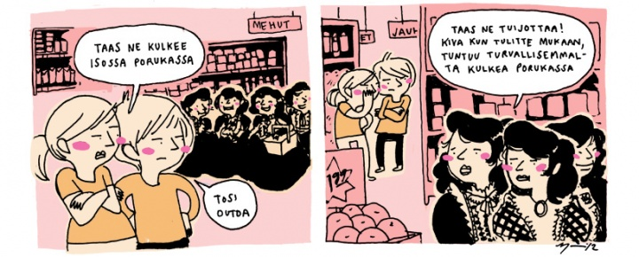
Mitä on hyvä ihmisten välinen vuorovaikutus?
Yleisesti hyvä vuorovaikutus: missä suomalaiset kohtaavat toisensa onnistuneesti?
Vuorovaikutuksen areenat: some, koulutus, harrastukset, palvelut, järjestöt, kuntalaisosallisuuden rakenteet…
Yhteenkuuluvuuden tunne lähiympäristön ja sosiaalisten yksiköiden kanssa
Esteenä eriytyneisyys asumisessa, työelämässä, koulutuksessa

Slide 15
Miten vuorovaikutus vaikuttaa kaikkeen?
Yksilöiden ja väestöryhmien välinen vuorovaikutus
Vuorovaikutus muokkaa asenteitamme
Tuttuus lisää turvallisuuden tunnetta
Osallisuuden kokemus syntyy kontaktissa muiden kanssa
Millaiset edellytykset vuorovaiku-tukselle luomme?
?

Slide 16
Trust-hankkeen aikana kerättyjä kokemuksia
Vuorovaikutus vastaanottokeskusympäristössä
Vapaaehtoiset ovat olleet aivan keskeisessä roolissa: mahdollistaneet vuorovaikutuksen ympäröivän yhteisön kanssa
Vertaisryhmän merkitys korostuu nuorten kohdalla: ikä on hyvin vahva identiteettitekijä
Kielen merkitys on todella suuri: mahdollistaa vuorovaikutuksen, itsensä ymmärretyksi tekemisen, kontaktien luomisen, osallisuuden
Toisilla paremmat edellytykset vuorovaikutukseen: vaikutus kotoutumiseen
Turvapaikanhakijoiden (ja myös koko VOK-yhteisön) kesken vahva yhteisöllisyys

Slide 17
Miksi osallisuus vahvistaa väestösuhteita?
Kokemus oman elämän hallinnasta
Merkitykselli-syyden kokemus
Demokratia ja läpinä-kyvyys
Monet osallisuuden muodot
Kaikkien osallisuus

Slide 18
Trust-hankkeen aikana kerättyjä kokemuksia
Osallisuus vastaanottokeskusympäristössä
Työllistyminen nähtiin todella keskeisenä osallisuutta mahdollistavana tekijänä
Valmiudet vaihtelevat, säännöllisestä elämästä voi olla pitkä aika
Halu olla merkityksellinen ja antaa panoksensa oli todella suuri
Mahdollisuus ruoanlaittoon ja uskonnon harjoittamiseen on hyvin merkityksellistä osallisuuden kannalta
Mahdollisuus osallistua toiminnan suunnitteluun ja toteutukseen
Tasa-arvonäkökulma: vapaaehtoistyön tekijät usein naisia, tp-hakijanaisten osallisuus taas vähäistä

Slide 19
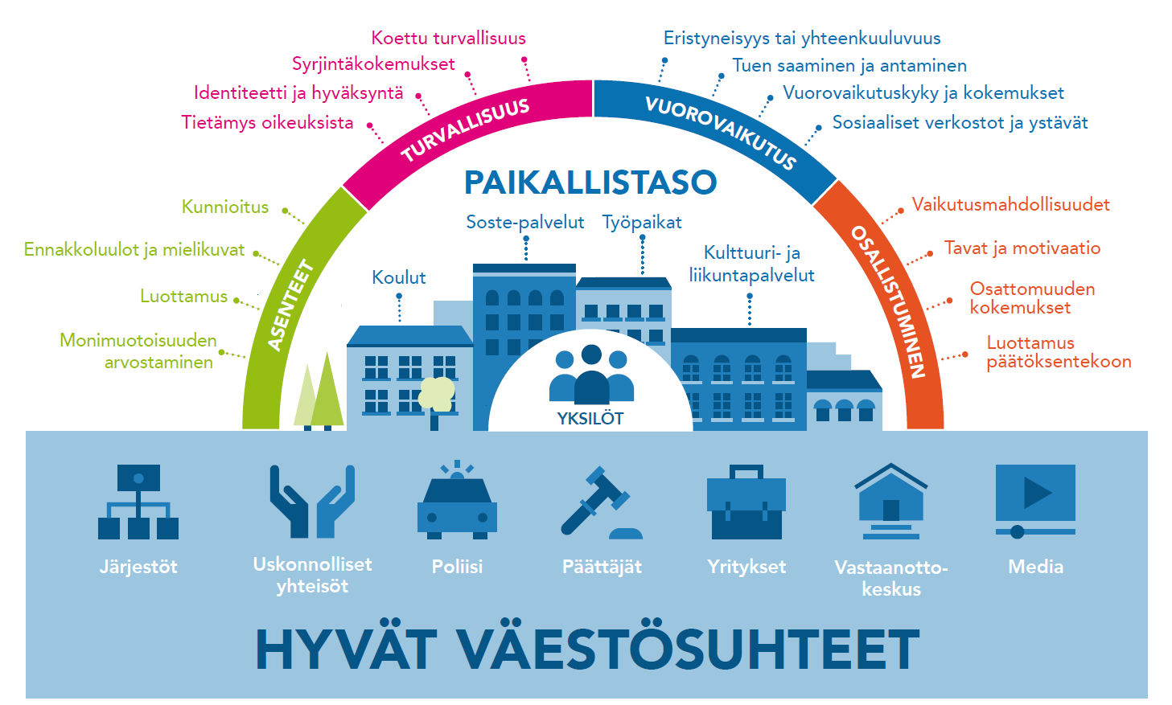

Slide 20
HYVÄT VÄESTÖSUHTEET KUNNASSA: Asenteet
Miettikää tilannetta omassa kunnassanne: millainen on yleinen asenneilmapiiri?
Onko eri väestöryhmien välisiä jännitteitä: esim. maahanmuuttajat/valtaväestö, nuoret/vanhat, viranomaiset/kuntalaiset, eri elinkeinonharjoittajat jne.
Miten nämä jännitteet/ kielteiset asenteet näkyvät?
Tekeekö mielestäsi kaupunki työtä myönteisen asenneilmapiirin luomiseksi?
Koetko sinä tulevasi hyväksytyksi lähiympäristössäsi?

Slide 21
HYVÄT VÄESTÖSUHTEET KUNNASSA: Turvallisuus
Onko kaupunkinne mielestäsi turvallinen? Huomioikaa fyysinen ja henkinen turvallisuus.
Koetko itse olosi turvalliseksi arjessa?
Liittyykö havaitsemasi turvattomuus erityisesti johonkin väestöryhmään? Mistä se johtuu?
Liittyykö turvallisuuden haasteisiin syrjintää (esim. häirintä)?
Millä tavalla koetun turvallisuuden ongelmat näkyvät kunnan palveluissa, esim. sote-palvelut, koulut?

Slide 22
HYVÄT VÄESTÖSUHTEET KUNNASSA: Vuorovaikutus
Missä kuntalaiset kohtaavat toisiaan luontevasti ja hyvässä hengessä/ onko kunnassanne hyviä esimerkkejä vuorovaikutusfoorumeista?
Ovatko eritaustaiset kuntalaiset luontevasti vuorovaikutuksessa keskenään?
Mitkä ovat omat kokemuksesi vuorovaikutuksesta esim. naapurustossasi?
Mikä hankaloittaa vuorovaikutussuhteita kunnassanne (pohtikaa esim. segregaatiota)?
Koetko kuuluvasi joukkoon kotipaikkakunnallasi?

Slide 23
HYVÄT VÄESTÖSUHTEET KUNNASSA: Osallisuus ja vaikuttaminen
Mitä vaikuttamisen kanavia käytät eniten?
Koetko että vaikuttaminen on onnistunut?
Kokemuksesi mukaan osallistuvatko näihin kaikki väestöryhmät = pääsevätkö myös vähemmistötaustaiset kuntalaiset mukaan vaikuttamaan?
Jos eivät osallistu, mikä voi olla esteenä?
Mikä on yleinen luottamus demokratiaan ja poliittisiin toimijoihin paikkakunnallanne?

